Slide 1
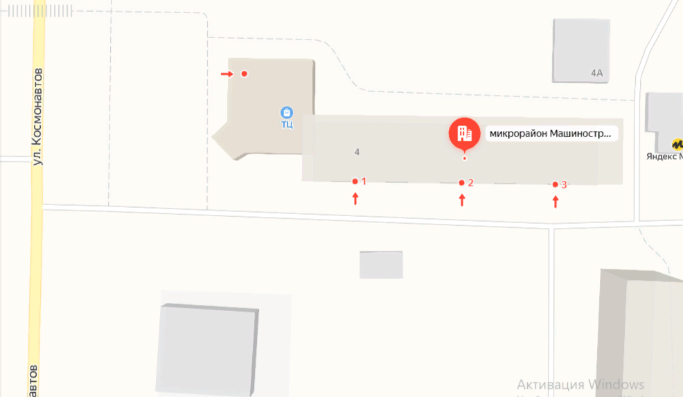

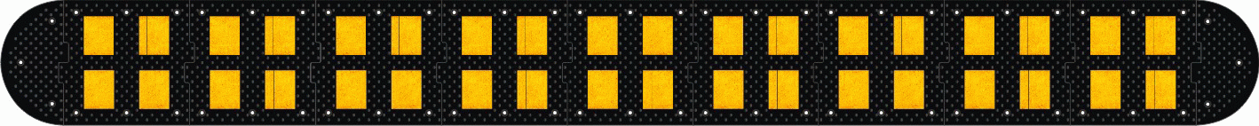


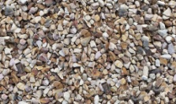



Дизайн-проект «Благоустройство дворовой территории ТОС
«дом №4, мкр. Машиностроитель,
г. Родники, Ивановской области»
Магазин
Тротуар существующий
мкр. Машиностроитель,
дом №4
ТП
Работы, планируемые к выполнению
Искусственная дорожная неровность
Асфальтовое
покрытие
Колодец
контейнерная
площадка
Гравийная
подсыпка
Бордюр

